Slide 1
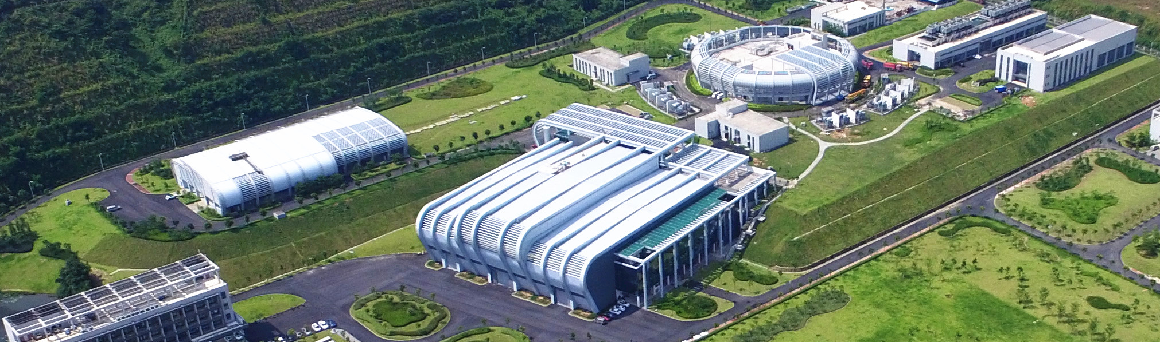

CSNS II SC-BLM系统设计评审
加速器技术部束测组
田建民 曾磊

Slide 2
主要内容
需求分析
方案调研及主要技术路线
进展情况
时间计划

Slide 3
超导段束流损失测量系统需求分析
Beam Loss Monitor 分类*
  I) Irregular (uncontrolled, fast) losses
    通常体现为高频、磁铁、电源故障，出现类似故障的时候一般束流损失大，需要BLM快速响应保护加速器设备。国际惯例多用1% 流强的Loss作为设计要求。
  II) Regular (controlled, slow) losses
    通常产生原因为：Touschek效应、粒子之间的相互作用、残余气体散射、束晕碰壁管道、横向纵向扩散等。
    这类需要BLM足够的灵敏度配合机器调试。国际惯例多用1 W/m作为设计要求。
  1W/m束流损失调束需求和1%束流损失机器保护需求，需要大动态范围的BLM系统。
*K. Wittenburg, DESY, Beam Loss Monitors, CAS Beam Instrumentation, 2018

Slide 4
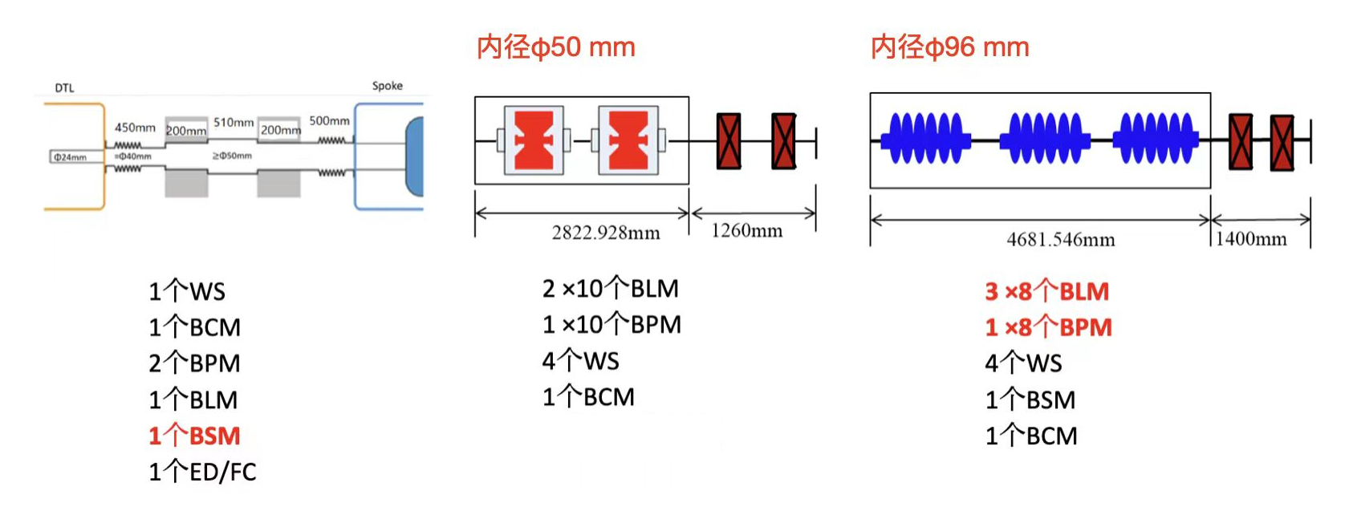
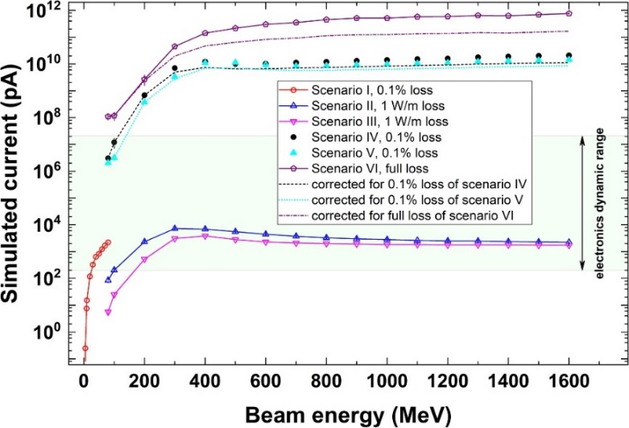
超导段束流损失测量系统需求分析
CSNS-II Linac 超导段束流损失测量系统特点
  由于超导腔的屏蔽效应，需更高灵敏度的BLM，包括探头、电子学
  超导腔失超保护响应时间us量级，需要快响应的BLM，关键节点在于电子学
  （铌：超导临界温度为9.2K；5mW/cm³能量沉积密度，NbTi超导线圈即失超）
高灵敏度与快响应需要平衡，鱼和熊掌无法兼得
超导段信号估算考虑超导腔屏蔽效应
  1 W/m ：80~300MeV 100pA~10nA
  0.1% loss： 80~300MeV 2nA~8uA
CSNS II 超导段需45套BLM
G4模拟束流损失范围：100pA~100uA

Slide 5
超导段束流损失测量系统方案调研
国际强子加速器束流损失系统探测方案调研*
  CSNS II Linac 与 SNS、ESS、FRIB类似
  停束时间主要来源为束损的响应时间
  为了保护设备采用了多种探测手段
Item | J-PARC | SNS | ESS | IFMIF/EVEDA | IFMIF | FRIB
Beam loss detection method | Gas, proportional counter | Ion chamber, DBCM | BLMs, DBCM, halo monitors | Ion chamber, diamond detector | To be determined based on EVEDA | Ion chamber, DBCM, HMR
Beam inhibit device | RF for RFQ, ion source, Beam stopper | Pre-chopper, ion source, RF for RFQ | RF for ion source, RF for RFQ, chopper | Ion source | To be determined based on EVEDA | Electronic bends, Ion source
Beam inhibit time | < 10μs | < 20 μs | < 5μs for warm part, 10-30μs for cold part | < 40 μs | < 33μs | < 35 μs
*MACHINE AND PERSONNEL PROTECTION FOR HIGH POWER HADRON LINACS，IPAC2015, Richmond, VA, USA

Slide 6
超导段束流损失测量系统方案调研
icBLM电子学指标统计
  机器保护时间
  输入电流范围
 | Detector Type | Beam abort time (μs) | Elect. B.W. (kHz) | Elect. dyn. range (dB) | Min. inp. cur. (pA) | Max. inp. cur. (μA) | Elect. Platform | Digitizer | Detector cable length (m)
ESS | icBLM | 10 | 350 | 128 | 800 | 2000 | MTCA.4 | 20 bit, >1MSa/s | 60
SNS | icBLM | 10 | 35 & 1 | 126 | 324 | 644 | VME | 16 bit, 100kSa/s | 23-91
FRIB | icBLM | 15 | 35 |  | 100 | 2000 | MTCA.4 | 20 bit, >1MSa/s
LHC | icBLM | 89(new 2) |  | 136 | 50 | 200 | VME | 12 bit, 40MSa/s | 400

Slide 7
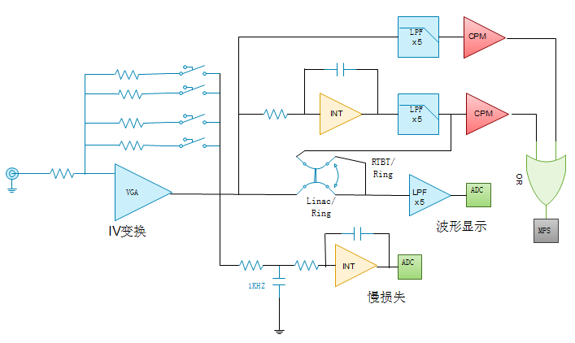
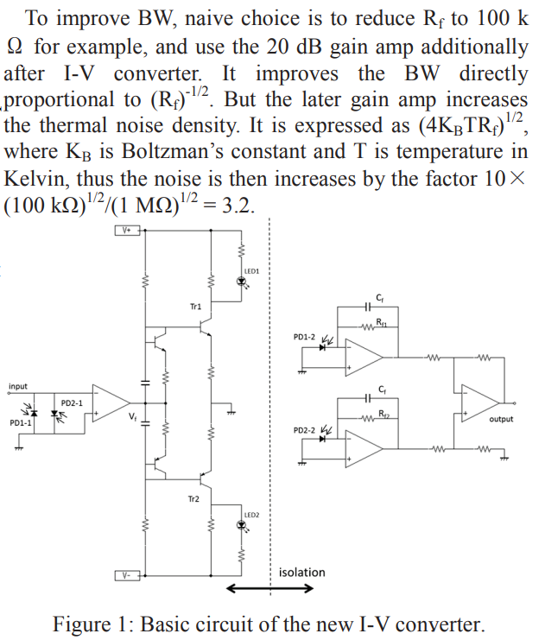
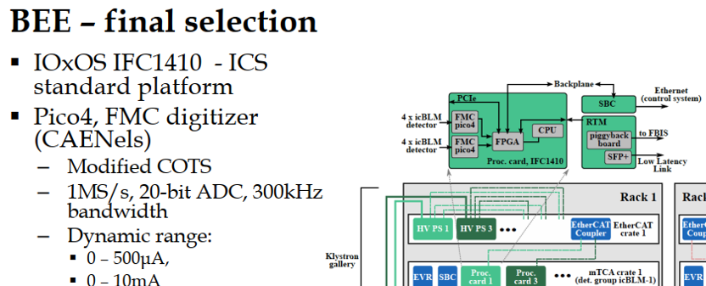
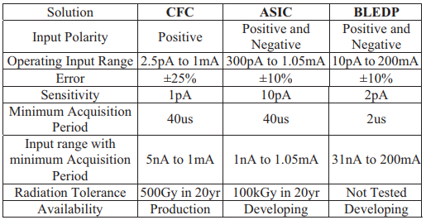
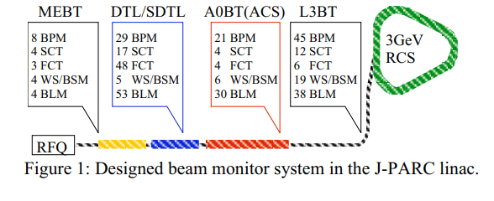
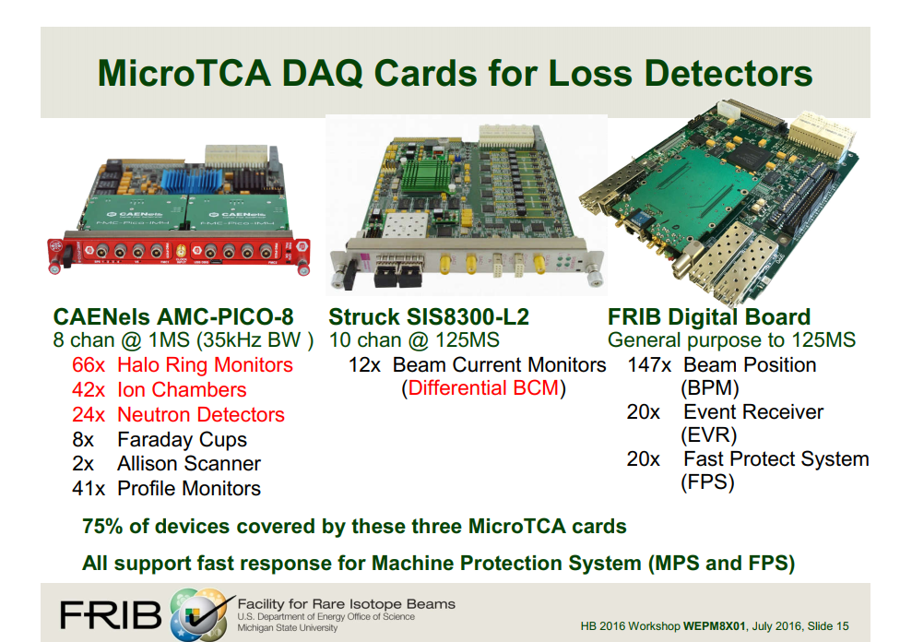
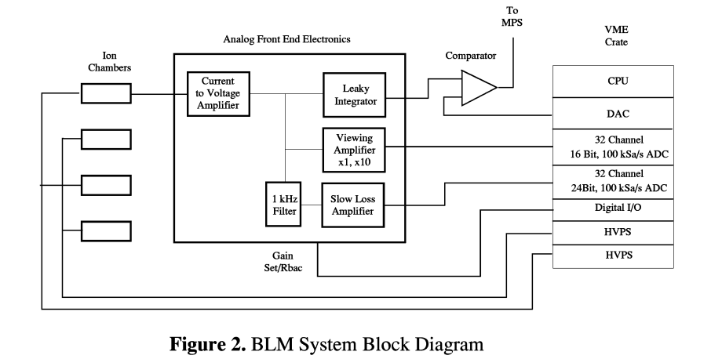
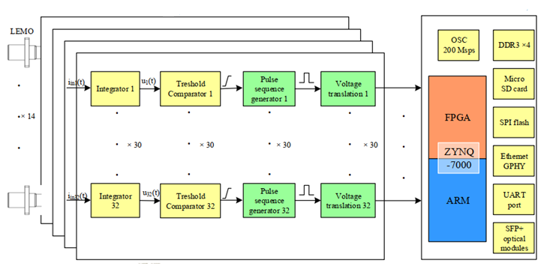
超导段束流损失测量系统电子学方案调研
BLM前端模拟电子学方案调研
  第一级IV变换：SNS、ESS、FRIB、JPARC、CSNS-I
  第一级IF变换：CERN、IMPCAS
CSNS I
ESS
LHC
J-PARC
FRIB
IMPCAS
SNS

Slide 8
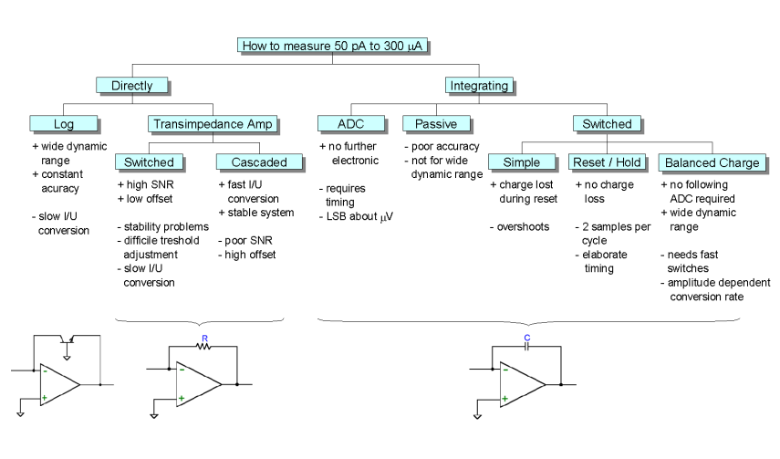
超导段束流损失测量系统电子学方案调研
BLM前端模拟电子学两种方案的对比
  IF变换：动态范围大、SNR好、测量是平均值、设计复杂、响应快
  IV变换：动态范围一般、SNR一般、测量是实时值、设计简单、响应一般
摘自CREN BLM报告

Slide 9
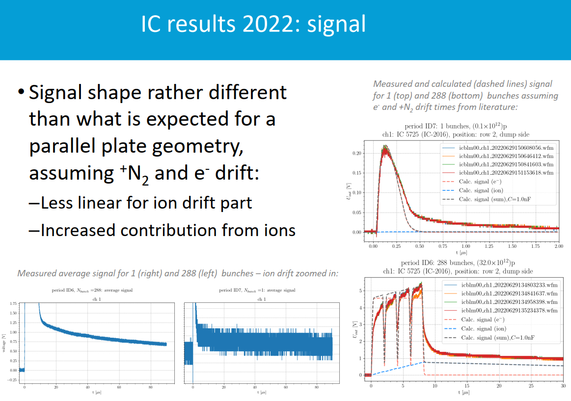
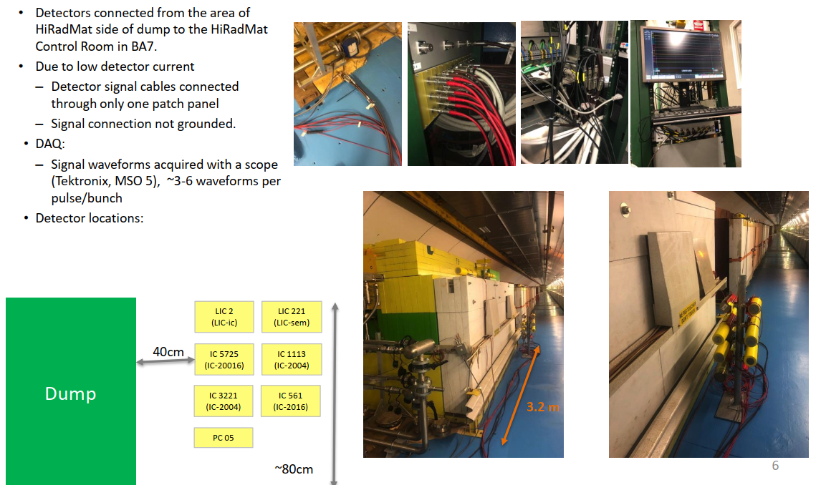
束流损失时电离室信号
CERN Experimental setup at HiRadMat
  Calibration tests are performed in mixed fields at HiRadMat in order to obtain irradiation conditions as close as possible to operational accelerator dose
摘自CREN BLM报告

Slide 10
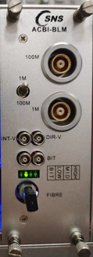
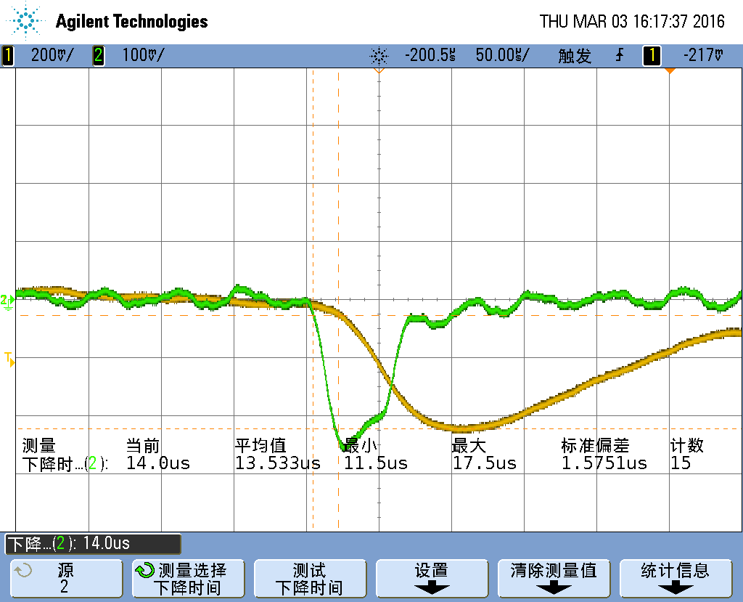
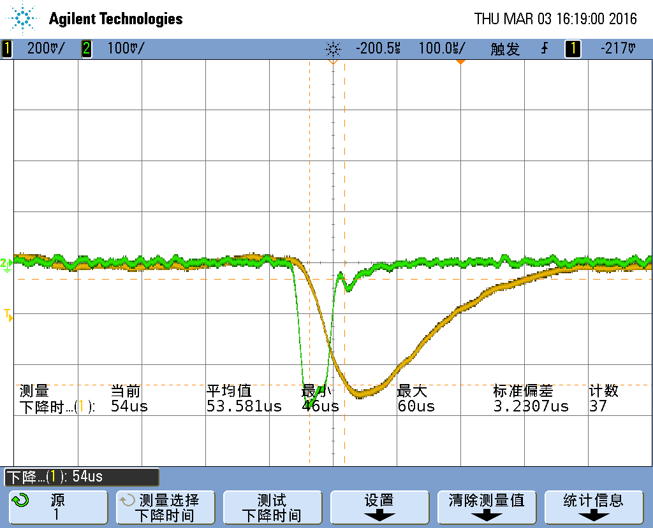
CSNS I BLM电子学指标
CSNS I BLM电子学指标
  电流范围：200pA—20uA
  增益分两通道
    100MΩ : 200pA~20nA 响应时间 54us
    1MΩ ： 20nA~20uA 响应时间 14us
参数 | 值 | 单位
宏脉冲重复频率 | 1-25 | Hz
宏脉冲宽度 | 50-500 | μs
输入通道数
ADC采样率 | 100 | kSa/s
增益设定 | 4档 | 120dB
信号带宽 | 50 | kHz，LPF
输入信号极性 | 双极性
信号动态范围 | 200pA~20μA
DTL4 临时调束时垃圾桶
电子学指标及插件

Slide 11
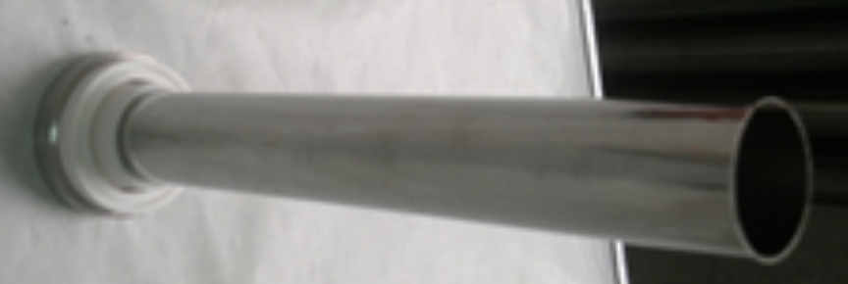
强子加速器上的束流损失探测器 田建民提供
超导腔失超保护需要响应更快灵敏度更高的BLM探测器，多种探测器配合使用
 | J-PARC | SNS | ESS | LHC | FRIB
气体探测器 | 正比计数器 空气电离室 | 同轴电离室 | 叠层电离室 LIC PC | 叠层电离室 SEM LIC FIC | 叠层电离室
FBLM | 塑闪+PMT | 液闪+PMT | * | DBLM(pCVD) | *
中子探测器 | He3中子管 | ZnS(Ag) | Micromegas | * | 中子闪烁体+PMT
超导段 | * | 同轴电离室 ZnS(Ag) | 叠层电离室 LIC Micromegas | 叠层电离室 SEM LIC | 叠层电离室 中子闪烁体+PMT
(升级) | 叠层电离室 | 叠层电离室 | * | * | *
CSNS-I BLM同轴电离室
CSNS-II BLM叠层电离室
Why ic?：抗辐照性能强，时间响应快，动态范围大，一致性好，几乎不需要维护
CSNS一期同轴电离室表现优异，但叠层电离室响应时间更快，灵敏度高8倍

Slide 12
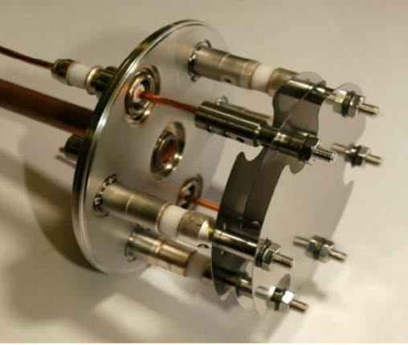
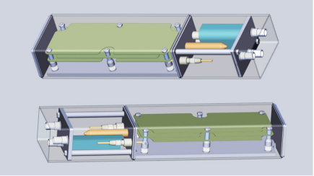
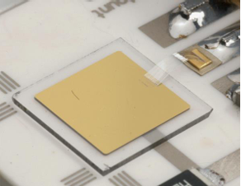
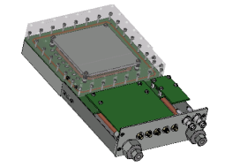
BLM探测器性能对比： 田建民提供
探测器类型 | 灵敏度(c/rad) | 响应时间 | 动态范围 | 抗辐照 | 粒子响应 | MPS | 特点
短电离室 | 10⁻⁸–10⁻⁶ | 0.3~1µs | 10⁴–10¹⁰ | >10⁶ Gy | X,γ，带电粒子 | Y | 性能均衡
SEM | 10⁻¹²–10⁻⁹ | ＜3ns | 10⁴–10¹⁰ | >10⁶ Gy | X,γ，带电粒子 | Y | 低灵敏度,扩展动态范围
LIC | 10⁻¹²–10⁻⁹ | 0.3~1µs | 10⁴–10¹⁰ | >10⁶ Gy | X,γ，带电粒子 | Y
FIC | 10⁻⁸–10⁻⁶ | 0.1~10µs | 10⁴–10⁷ | >10⁴ Gy | X,γ，带电粒子 | Y | 灵活移动
PC | 10⁻⁵–10⁻³ | 0.1~10µs | 10⁴–10⁷ | >10⁴ Gy | X,γ，带电粒子 | Y | 提高测量下限
闪烁体+PMT | 10⁻⁵–10⁻² | 2.5ns | 10²–10¹² | >1 kGy | X,γ，带电粒子 | N | 快束流损失探测
金刚石pCVD | 10⁻⁶–10⁻³ | ＜1ns | 10⁴–10¹² | >10⁴ Gy | X,γ，带电粒子 | N
Micromegas | 10⁻⁵–10⁻³ | 200us~0.01us | 10⁴–10⁶ | >10⁶ Gy | n | N | 中子探测
SEM/LIC
FIC
pCVD金刚石
Micromegas

Slide 13
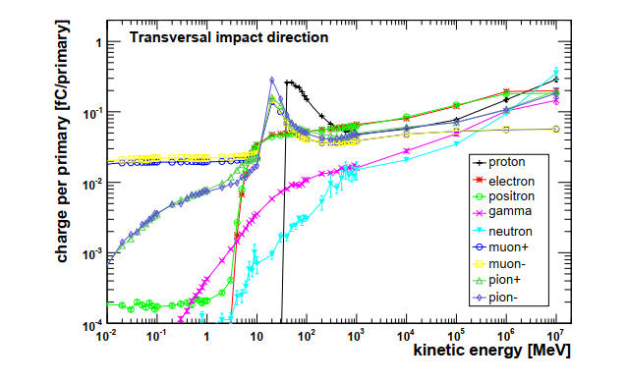
叠层电离室设计 田建民提供
叠层电离室参数
外壳 | 不锈钢304L，厚2mm
绝缘子材料 | Al2O3陶瓷，99瓷
工作气体 | 1.5 ltr N2 at 1.1 bar
直径（cm） | 9
长度（cm） | 50
电极材料 | 6082铝，厚0.5mm
电极片数量 | 61
电极间距 | 5.75mm
灵敏度 | 500 nC/rad
响应时间 | 0.3us
动态范围 | 108 (pA-mA)
能量响应 | Kev~TeV
漏电流 | <1pA /2000V
Response of the ionization chamber for particles impacting transversely to the detector axis

Slide 14

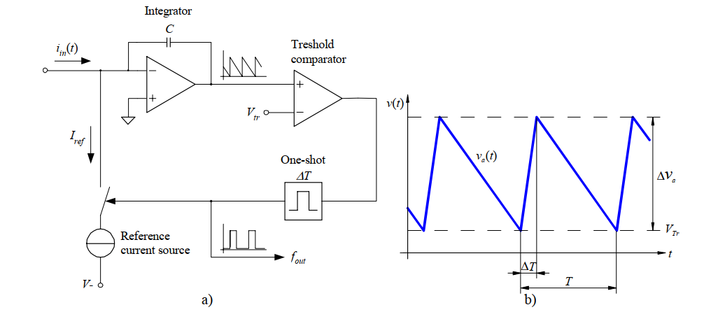
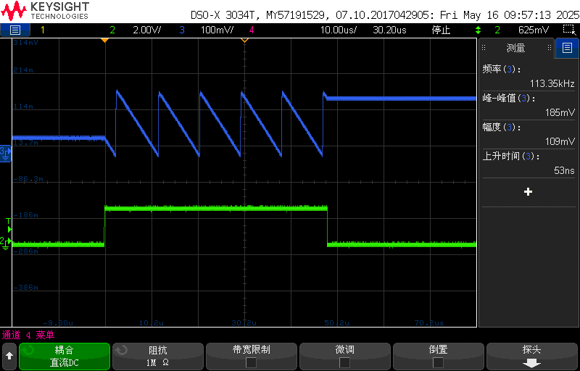
超导段束流损失测量系统电子学研制进展
CFC-BLM电子学前端模拟设计指标
  参考CSNS-I BLM经验，结合CFC原理进行调整相关电路参数设计，提出电子学设计指标，目前实验室测试输入2uA电流时，满足10us产生机器保护信号。
  由于MOSFET开关的电容效应，Iref有一个下限值，很难往小调整。
参数 | 设计值
通道数 | 4
ADC采样率（MSps） | 40
耦合方式 | DC
精度 | <10%
最大输入电流（uA） | 20
最小输入电流（pA） | 100
信噪比（dB） | >6
最小电流分辨率（pA） | 10
最大频率输出（MHz） | 5
最小采集周期（us） | 10
电流-频率转换
CFC模拟电子学指标
BLM-CFC原理图
模拟电离室输出2uA

Slide 15
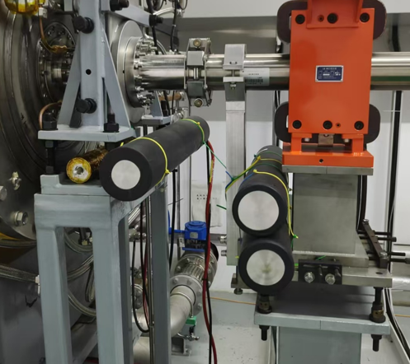
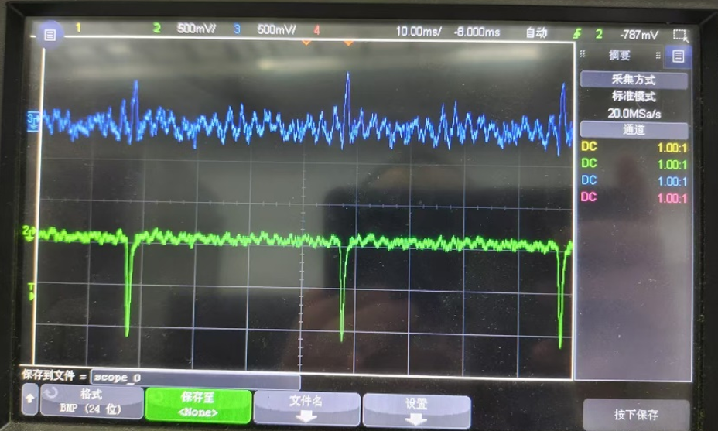
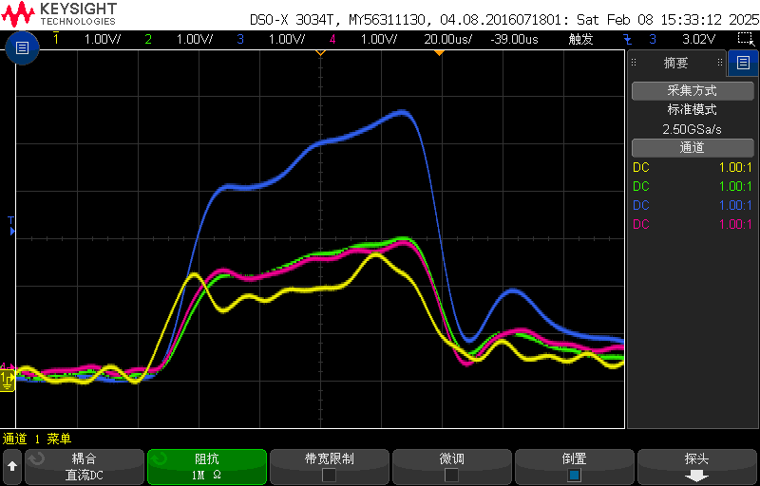
超导段束流损失测量系统电子学研制进展
对比DTL4出口新、旧探头
  叠层电离室灵敏度约是同轴电离室3倍左右，理论估算是8倍。
  叠层噪音水平约400mVpp，同轴电离室约50mVpp。
同轴电离室vs 叠层电离室 本底对比
同轴电离室vs 叠层电离室 束损对比

Slide 16
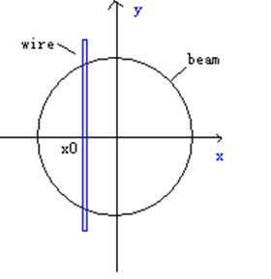

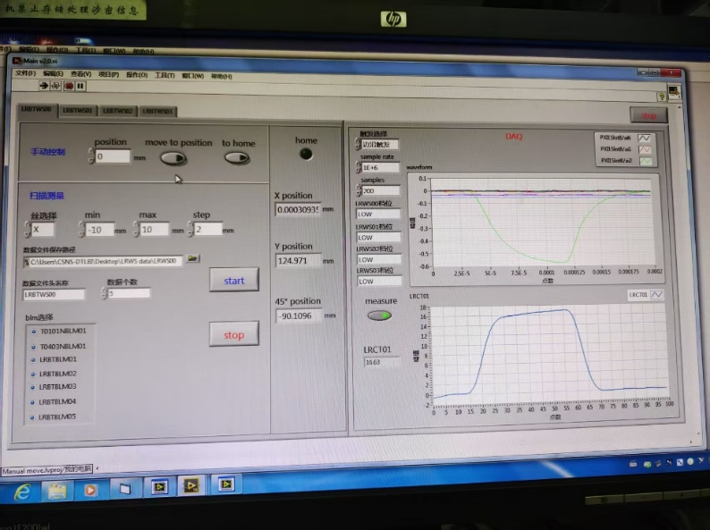
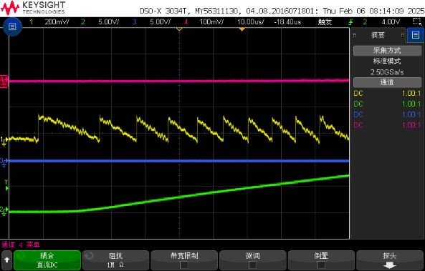
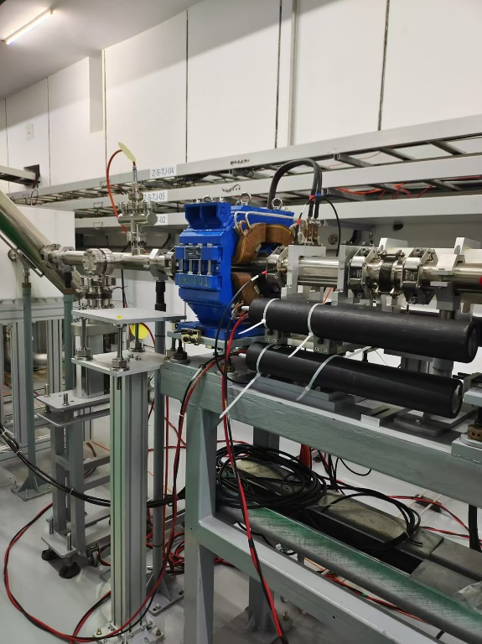
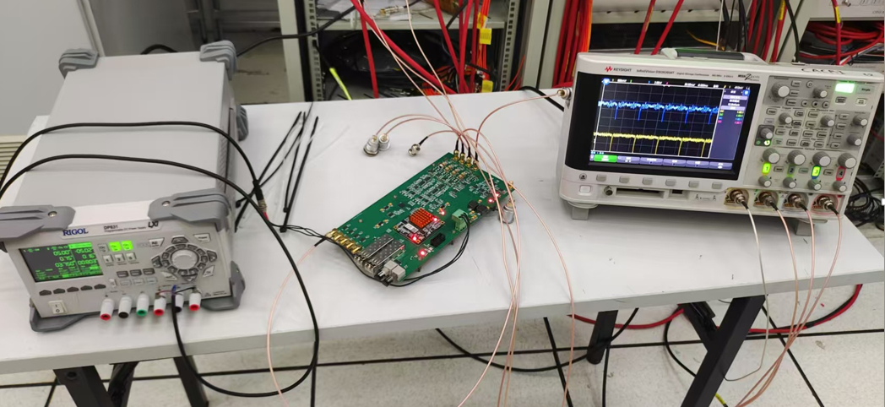
超导段束流损失测量系统电子学研制进展
LRWS00后1.8m位置处束损实验
  产生束流损失，不同的束流聚焦品质下，估算束流损失流强约1‰~3‰
  束流损失的条件下，用1期IV变换电子学估算叠层电离室信号为800nA，CFC电子学可以通过20us窗口判断连续两次脉冲产生MPS信号
CFC电子学本地站测试结果
手动调节LRBTWS00丝的位置

Slide 17
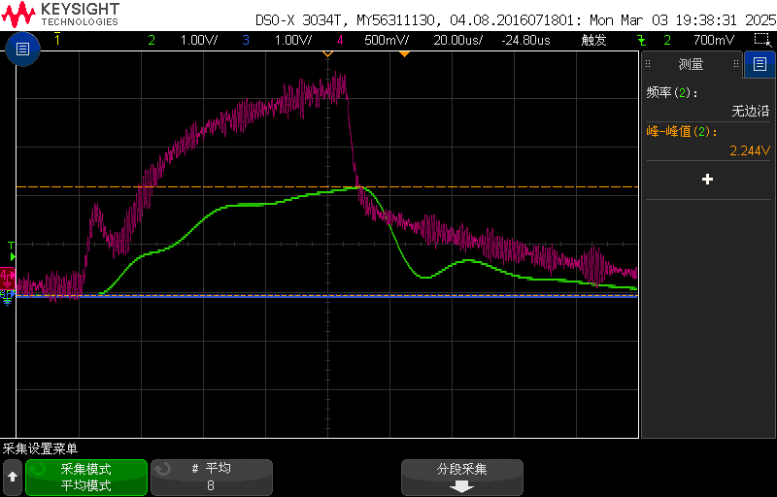
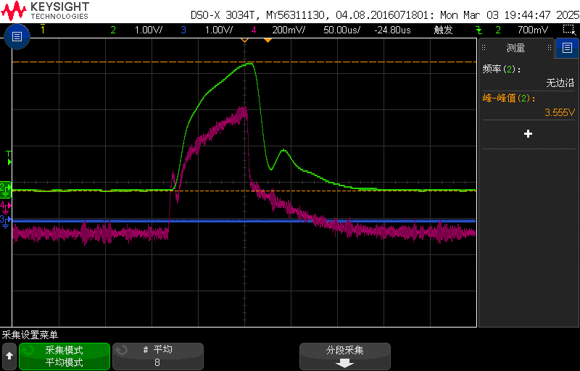
超导段束流损失测量系统电子学研制进展
IV变换电子学100uS脉宽实验
  束流损失的条件下，估算叠层电离室信号为800nA，新设计百ns上升沿的IV变换前置放大器，可以利用电子漂移的上升沿，10us内产生MPS
100us切束1MΩ增益
100us不切束，200KΩ增益

Slide 18
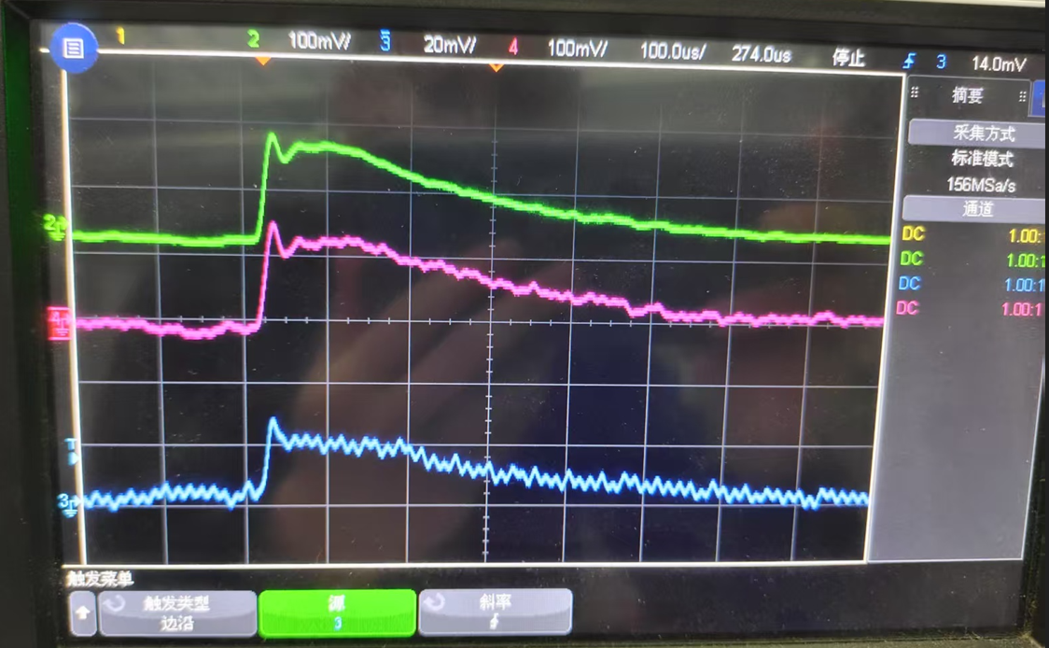
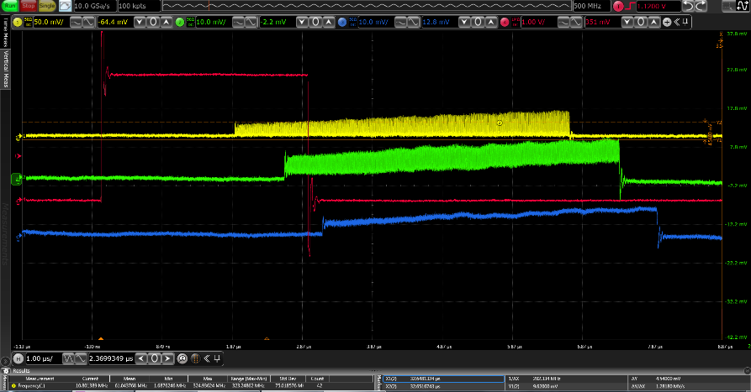
超导段束流损失测量系统电子学研制进展
IV变换电子学5uS脉宽实验
    CSNS 1 期电子学的积分比较通路，20us左右产生MPS，使用新的IV变换电路结合积分设计可以提高这个响应时间。
5us切束
1期电子学积分通道

Slide 19
超导段束流损失测量系统电子学研制进展
BLM电子学方案设计
  AFE前端模拟板卡：I-F变换（或者IV变换）?，ADC数字化、数据传输、自检、 MPS输出
  DFE数字板卡：数据接收缓存、MPS阈值设置、数据PV发布
ADC
Aritx
7
DAC
本地站
FPGA
DIO
CSS
EPICS
IOC
及驱动
界面
前端模拟板
Linux
系统
MPS
探头
PS
上位机
数字收集板卡
PL
FPS
MPSOC
、
定时等系统
BLM电子学架构

Slide 20
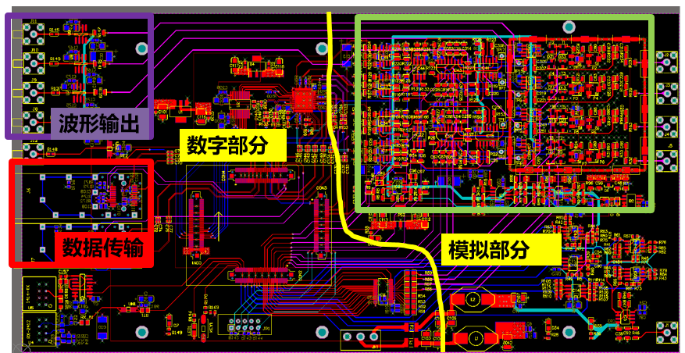
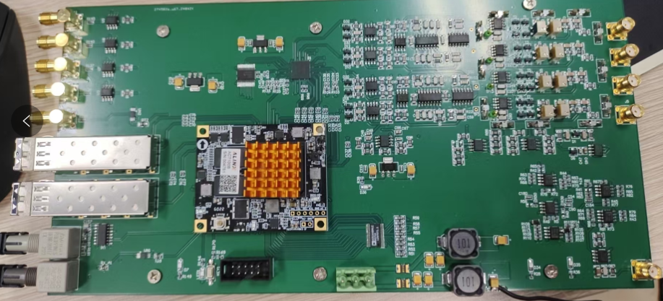
超导段束流损失测量系统电子学研制进展
CFC前端模拟电子学设计
  数字和模拟分区、CFC 屏蔽设计提高信噪比
  双GTH 设计解耦MPS与数据传输、波形输出方便后期排查问题
CFC工程样机

Slide 21
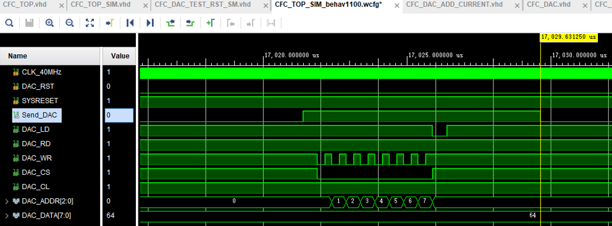
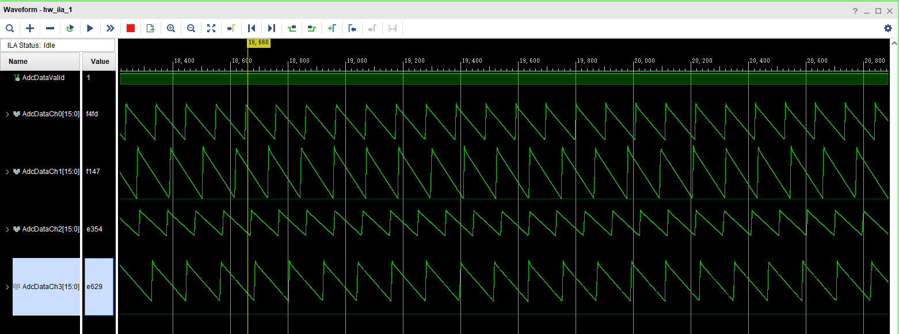
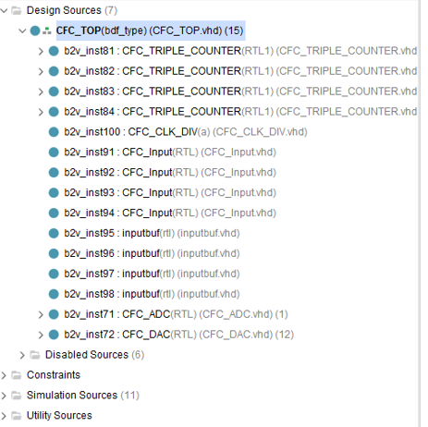
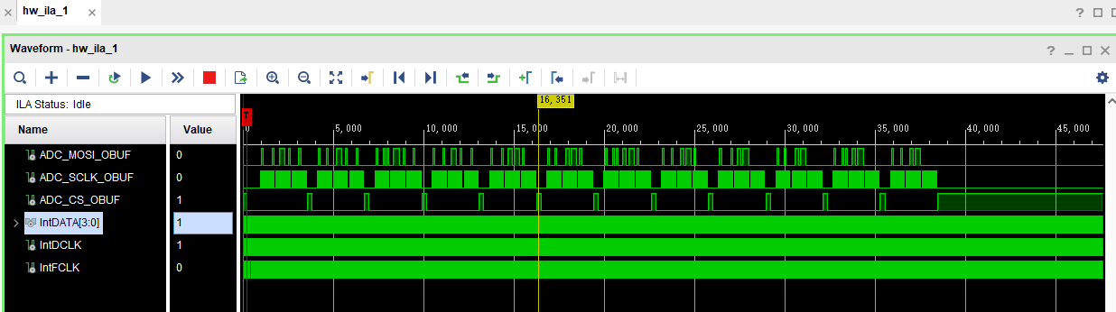
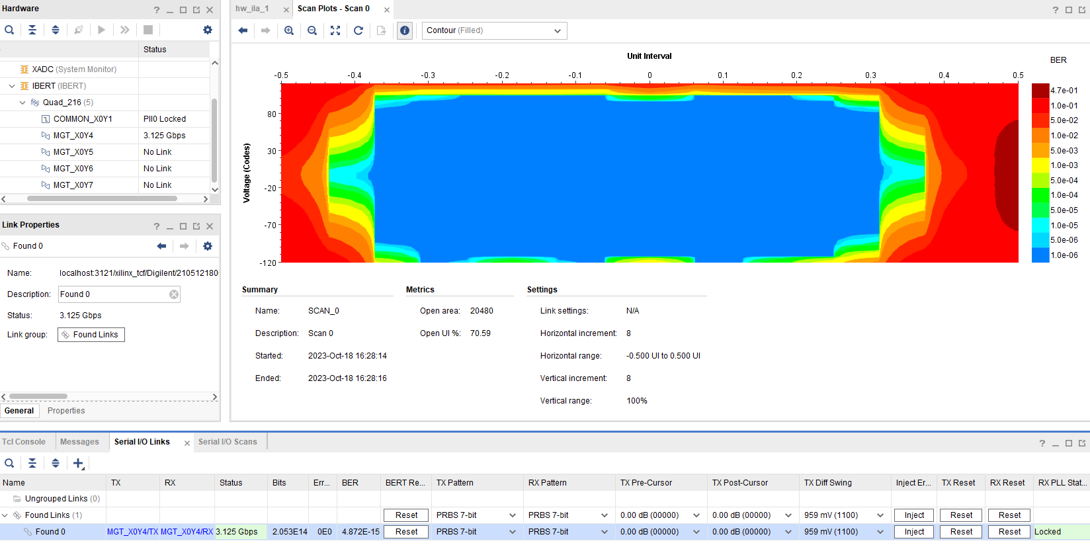
超导段束流损失测量系统电子学研制进展
CFC前端模拟板卡的功能模块实现
  ADC采集功能调试
  DAC输出调试
  GTH传输测试
DAC
计数模块
数据编码+CRC
ADC
ADC模块
数据编码+CRC
时钟模块
SPI模块
状态寄存器
DAC模块
3.25Gbps GTH
CFC板卡功能框图
CFC板卡代码工程

Slide 22
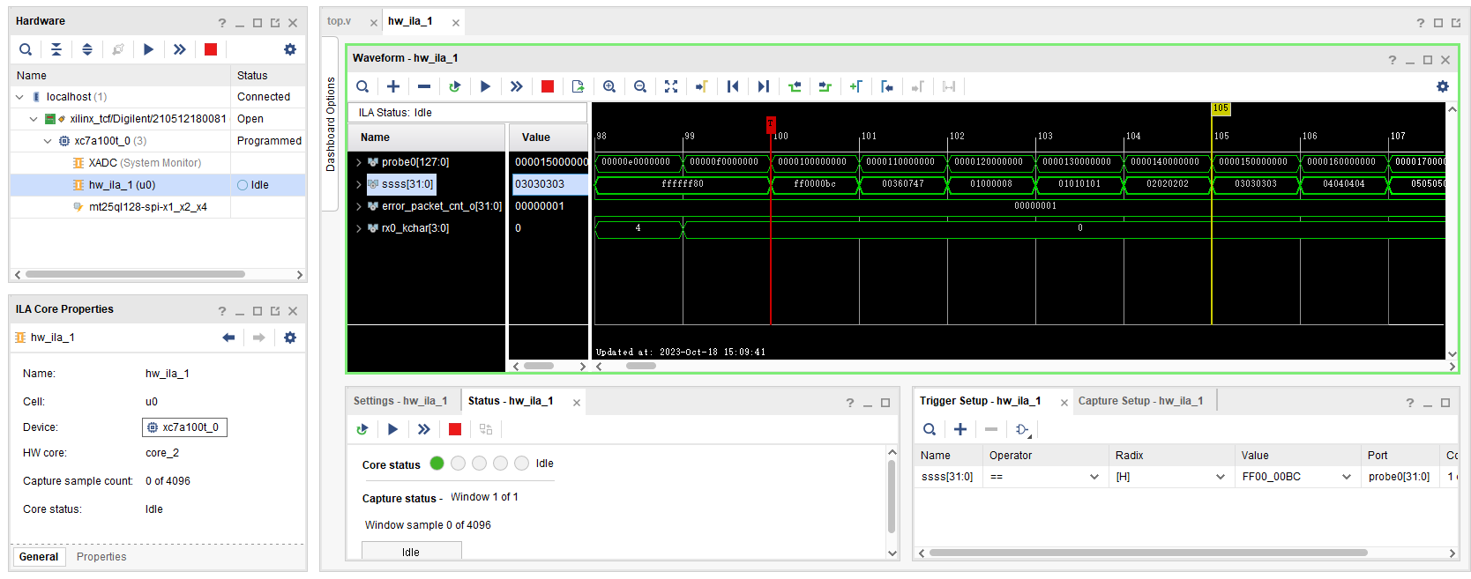
超导段束流损失测量系统电子学研制进展
CFC前端模拟板卡的功能模块实现
  数据传输帧格式设计
  AFE、DFE板间通信测试
CID （AFE板编号）
STATUS (电源轨)
STATUS （测试标志位）
Count 1 | ADC 1
Count 2 | ADC 2
Count 3 | ADC 3
Count 4 | ADC 4
FID (帧编号)
DAC 1 | DAC 2
DAC 3 | DAC 4
CRC
CRC
数据帧格式及通信测试

Slide 23
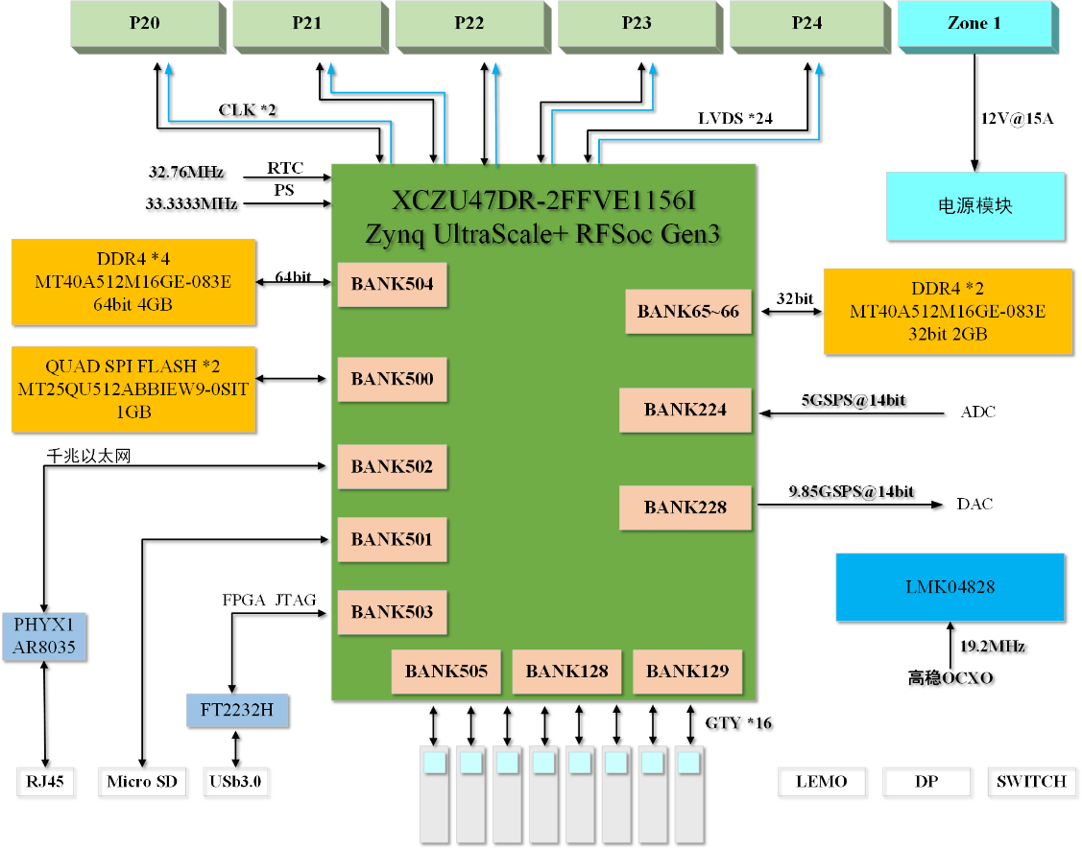
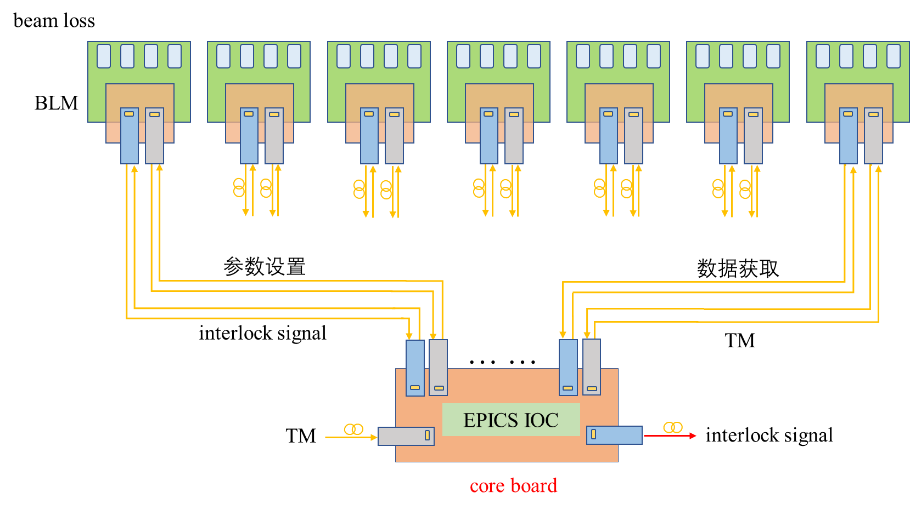
超导段束流损失测量系统电子学研制进展
DFE数字收集板卡软硬件设计
  MPS接口：满足MPS需求
  嵌入式Linux最小系统：搭建EPICS IOC
  GTH：满足数据传输、EVR时间戳
  规划程序流程图：实现机器保护和束损波形重建(CFC方案的难点)
Elliptical cavities
Double-Spoke cavities
H⁻
RFQ
MEBT
DTL
LRBT

Slide 24
超导段束流损失测量系统探头研制进展 田建民提供
现有不足:
灵敏度低
本底噪音大 :400Vpp
漏电流值大:7~8pA
改进设计:
叠层电离室上下陶瓷材料由95瓷改为99瓷。
上陶瓷电极孔的两边各做两个弧形边。
电极支撑杆穿出上陶瓷过长部分做削平处理。
电极丝引出上陶瓷到端盖部分原来是用细陶瓷管屏蔽，改为粗陶瓷外加不锈钢套筒屏蔽方案。
铝电极材料由纯铝改为6082铝材。

Slide 25
CSNS-II超导段束流损失测量系统研制计划 田建民提供
探头重要时间节点：15个月
2025.10 ：完成第一版电离室改进方案，降低漏电流；
2026.02 ：完成第二版电离室改进方案，解决干扰和提高灵敏度（4个月）；
2026.07 ：最终定型设计，具备上线运行能力（5个月） ；
探头经费预算:45支×25000￥=1125000 ￥

Slide 26
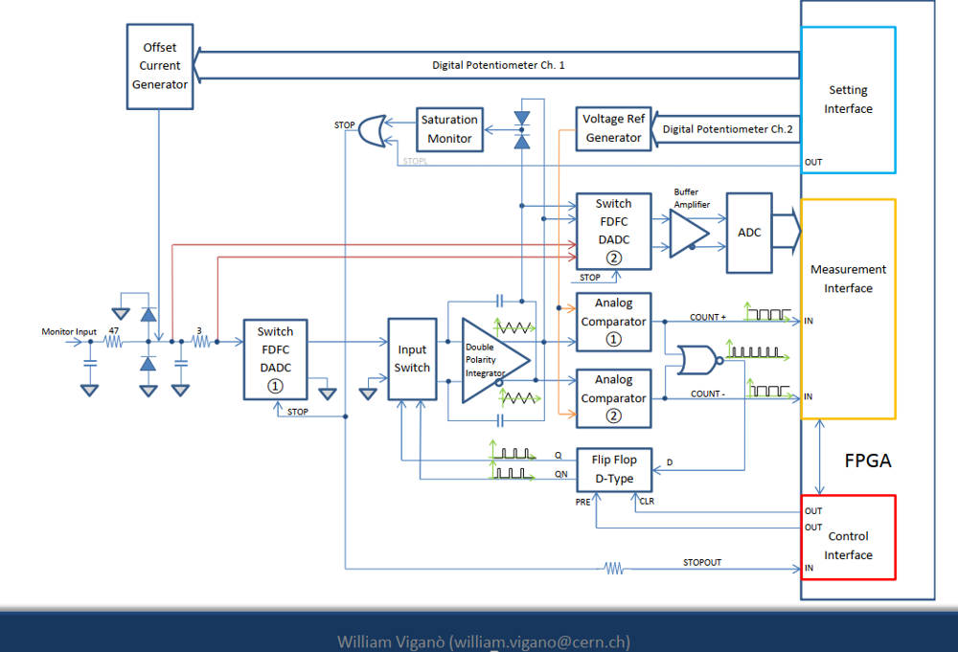
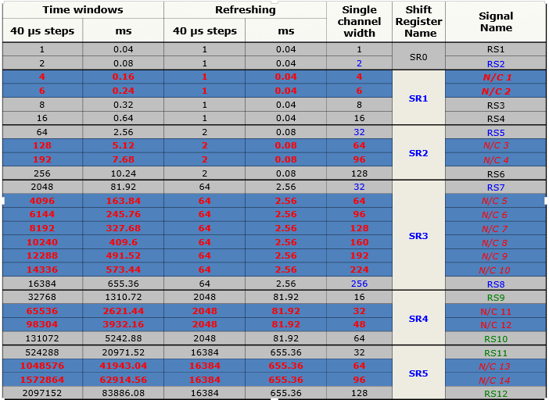
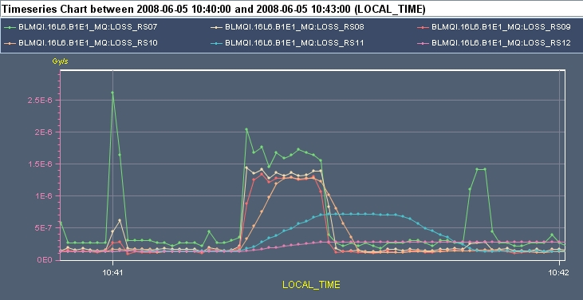
超导段束流损失测量系统电子学下一步计划
CFC方案
  调研LHC新版本的BLEDP电子学（无公开资料）
  CFC波形重建比较复杂，是否参考LHC方案
IV变换方案
  新设计电子学
BLEDP 功能框图
LHC CFC束损信号重建原理
LHC CFC束损信号显示界面

Slide 27
CSNS-II超导段束流损失测量系统电子学研制计划
电子学重要时间节点：15个月
2025.05 ：设计评审，前端模拟板的方案最终确认；
2025.07 ：完成前端模拟板和数字收集板的原理图设计及最终确认；
2025.10 ：完成板卡的PCB设计、制板、焊接（4个月）；
2026.01 ：完成板卡的调试及逻辑移植、功能扩展等固件开发（3个月）；
2026.02 ：完成板载IOC开发及测试；机箱背板、主逻辑板与接口板开始联调；
2026.06 ：完成本地站的功能测试（4个月）；
2026.07 ：完成所有功能开发及拷机测试，具备上线运行能力。
电子学经费预算:45路×8000￥=360000 ￥

Slide 28
谢谢各位评委老师！

